Slide 1

TC 2018 Fundamentos de redes
Tipos de señales
ITESM Campus Querétaro

Slide 2

Objetivos de esta sesión
Que el alumno comprenda los componentes básicos de un sistema de comunicación de datos, distinga los distintos tipos de señalización y datos utilizados en los sistemas de comunicación y estudie el sistema de representación de datos utilizado en comunicaciones de datos sobre líneas telefónicas.

Slide 3
Sistema de comunicaciones
Sistema de comunicación
Entrada
Transmisor
Canal de transmisión
Salida
Receptor

Slide 4
Comunicaciones de datos analógicas y digitales
Los términos análogo y digital corresponden a los conceptos continuos y discreto respectivamente.
Señal continua
Señal discreta

Slide 5
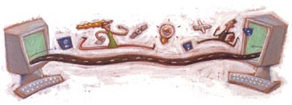
Comunicaciones de datos analógicas y digitales
Los términos análogo y digital son frecuentemente usados en la comunicación de datos en por lo menos tres contextos:
Datos
Señales
Transmisión

Slide 6
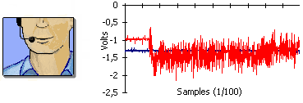
Datos analógicos y digitales
Datos analógicos
Adquieren valores continuos en un cierto intervalo
Por ejemplo:
La voz y el vídeo están variando continuamente su factor de intensidad.
La mayoría de los datos recolectados por sensores, tales como temperatura y presión son valores continuos.

Slide 7
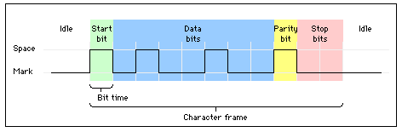
Datos analógicos y digitales
Datos digitales
Adquieren valores discretos. Datos expresados con dígitos binarios o bits de unos y ceros que la máquina puede interpretar.
Por ejemplo:
Los números enteros
Los caracteres

Slide 8
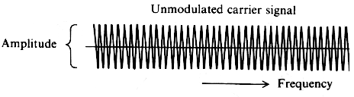
Señales analógicas y digitales
En un sistema de comunicación, los datos se propagan de un punto a otro por medio de señales eléctricas.
Señal analógica
Es una onda electromagnética continua y variable que puede ser transmitida a través de varios medios.

Slide 9
Señales analógicas y digitales
Las 3 características más importantes de una señal periódica son:
Amplitud ( A )
Frecuencia ( f )
Fase ( P o Ø )
A
P+
Amplitud (A) Voltios
0
Tiempo
P-
- A
Periodo (T) = 1/f

Slide 10
Señales analógicas y digitales
Amplitud ( A )
Es el valor instantáneo de una señal en cualquier momento.
La amplitud de pico es el valor máximo de la señal en el tiempo.
Está medida en voltios.
A
Amplitud (A) Voltios
0
Tiempo
- A
Periodo (T) = 1/f

Slide 11
Señales analógicas y digitales
Periodo ( T )
Definido como la cantidad de tiempo transcurrido entre dos repeticiones consecutivas de la señal.
Es el inverso de la frecuencia T = 1/f
A
P+
Amplitud (A) Voltios
0
Tiempo
P-
- A
Periodo (T) = 1/f

Slide 12
Señales analógicas y digitales
Frecuencia ( f )
Es el inverso del periodo (1/T)
Representa el número de repeticiones de un periodo por segundo.
Expresado en ciclos por segundo, o hertz (Hz).
Por ejemplo: 120 Hz. (hertz) tendrá 120 periodos por segundo, es decir, 120 cambios completos de 240 fases (P).
A
P+
Amplitud (A) Voltios
0
Tiempo
P-
- A
Periodo (T) = 1/f

Slide 13
Señales analógicas y digitales
Fase ( P o ø )
Es una medida de la posición relativa en el tiempo del periodo de una señal.
Positiva
Negativa
Fase (Phase P)
En un periodo hay dos fases
A
P+
Amplitud (A) Voltios
0
Tiempo
P-
- A
Periodo (T) = 1/f

Slide 14
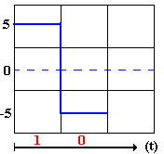
Señales analógicas y digitales
Señal digital
Es una secuencia de pulsos de voltaje.
Un nivel de voltaje positivo representa un 1 binario
Un nivel de voltaje negativo representar un 0 binario

Slide 15

Señales analógicas y digitales
Señal digital
Ventaja
Son menos susceptibles a la interferencia por ruido
Desventaja
Las señales digitales sufren más por atenuación que las señales analógicas.

Slide 16
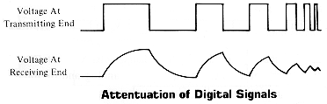
Problemas de transmisión
Atenuación
La potencia de la señal se debilita con la distancia al viajar a través de cualquier medio de transmisión
Ruido
Es una señal no deseada que acompaña la transmisión de una señal.

Slide 17
Señales analógicas y digitales
Los datos analógicos y digitales pueden representarse y propagarse por señales analógicas o digitales respectivamente.
Señales analógicas
Datos analógicos:
Voz
Teléfono
Señales analógicas
Datos digitales:
Pulsos de voltaje binario
Módem
Señales analógicas
Señales digitales
Datos analógicos:
Datos analógicos
CODEC
Señal digital
Datos digitales:
Representación directa

Slide 18
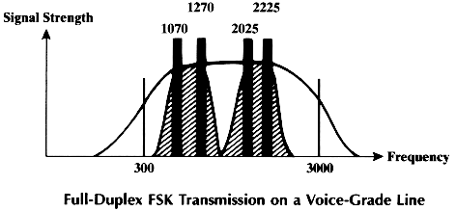
Datos analógicos - Señales analógicas
Datos analógicos
Voz
Teléfono
Señales analógicas
Como ondas acústicas, la voz tiene frecuencias que varían dentro de la gama de 20 Hz a 20kHz.
Sin embargo, la intensidad de un discurso se encuentra en una gama mucho más estrecha, ya que el espectro estándar de las señales de voz es de 300 a 3400 Hz, siendo este el espectro adecuado para ser propagado con claridad y legibilidad.

Slide 19
Datos analógicos - Señales analógicas
Datos analógicos
Voz
Teléfono
Señales analógicas
Lo que hace el teléfono, es que para todas las señales de entrada en el rango de 300 a 3400 Hz produce una señal electromagnética con los mismos valores de frecuencia y amplitud.
Este mismo proceso en inverso es realizado cuando esta onda electromagnética es recibida y transformada en sonido nuevamente.

Slide 20
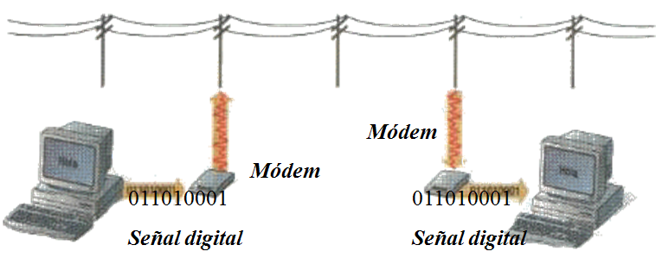
Datos digitales - Señales analógicas
Datos digitales
Las datos digitales se pueden también representar por señales analógicas por medio de un módem (modulador/demodulador).
Pulsos de voltaje binario
Módem
Señales analógicas

Slide 21
Datos digitales - Señales analógicas
Datos digitales
Un módem convierte una serie de pulsos de voltaje binarios en una señal analógica.
Los módems representan los datos digitales en espectros de voz, lo que permite que esos datos sean propagados sobre líneas telefónicas de voz ordinarias. En el otro extremo de la línea, un módem de-modula la señal para recuperar los datos originales.

Slide 22
Datos analógicos - Señales digitales
Datos analógicos
Datos analógicos
CODEC
Señal digital
En una operación muy similar a la realizada por un módem, los datos analógicos pueden ser representados por señales digitales.
El dispositivo que realiza esta función para los datos de la voz es un codec (codificador-decodificador).

Slide 23
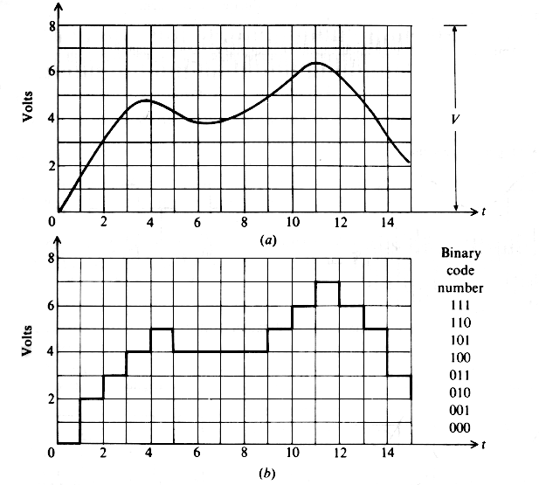
Señales analógicas y digitales
Datos analógicos - Señales digitales
Datos analógicos
Datos analógicos
CODEC
Señal digital
El codec lo que hace es tomar una señal analógica que representa directamente los datos de voz y aproxima esa señal a una cadena de bits. En el otro extremo de la línea, la cadena de bits se utiliza para reconstruir los datos analógicos.

Slide 24
Transmisión analógica y digital
La forma en que las señales analógicas y digitales se procesan está en función de la forma en que serán transmitidas.
 | Transmisión analógica | Transmisión digital
Señal analógica | Se propaga a través de amplificadores. | La señal analógica representa datos digitales. La señal se propaga a través de repetidores. Se utilizan Técnicas de Modulación
Señal digital | No se usa | La señal digital representa una cadena de unos o ceros, los cuales pueden representar datos digitales o pueden ser resultado de la codificación de datos analógicos. Se utilizan Técnicas de Codificación

Slide 25
Transmitiendo con señales analógicas
Señales analógicas
Las señales analógicas transmitidas pueden representar:
Datos analógicos
Voz
(Ondas de Sonido)
Teléfono
Señal
Analógica
Transmisión
Analógica
Datos digitales
Pulsos de
Voltaje Binario
Módem
Señal
Analógica
Transmisión
Analógica
Transmisión
Digital

Slide 26
Transmisión analógica, señal analógica
Después de cierta distancia, la señal analógica pierde potencia (atenuación).
Es necesario el uso de amplificadores (levantan la amplitud de la señal)
Desventaja:
Amplifican el ruido
Datos analógicos: La distorsión puede ser tolerada y los datos
siguen siendo legibles (voz)
Datos digitales: Los amplificadores conectados en cascada introducen ruido.

Slide 27
Transmitiendo con señales digitales
Señales digitales
Las señales digitales transmitidas pueden representar:
Datos analógicos
Datos
Analógicos
(voz)
CODEC
Señal
Digital
Transmisión
Digital
Datos digitales
Datos
Digitales
Transmisor
digital
Señal
Digital

Slide 28

Transmisión digital
Al transmitir una señal digital, el problema de atenuación es resuelto con repetidores.
Un repetidor recibe la señal digital, recupera (regenera) el patrón de 1s y 0s, y retransmite una nueva señal. Así la atenuación es totalmente eliminada.

